Slide 1
難易度設計

Slide 2

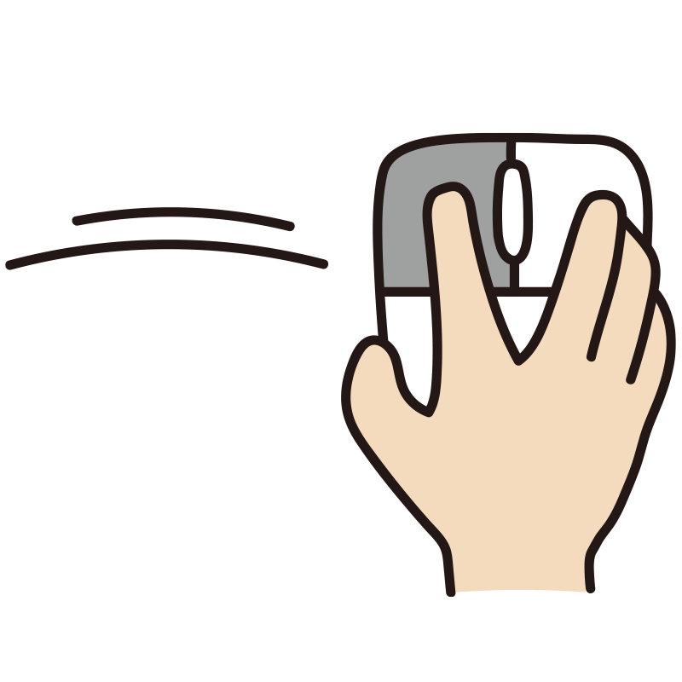
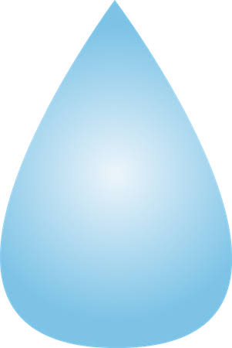
操作方法
キーボード
雨粒を操作
マウス操作
で指（筆）
W A S Dか
↑ ↓ ← →
Spaceで止める

Slide 3
ルール
チャレンジモード
１ 雨粒と指（筆）を操作し、雨粒を指で繋ぎお手本を描く
２ 制限時間以内にスコアを稼ぐ
３ スコアが基準に満たない場合 ゲームオーバー
自由モード
１ 自由に時間を気にせずに描ける
お題モード
１ 出されたお題に沿った絵を、自由な描き方で完成させる

Slide 4
ゲームの流れ）
合格点の場合
次のステージ
お題を確認
雨粒が降って来る
マウスとキーボドの同時操作
お題を何回かけるかでスコアを出す
スコアが足りない場合
最初から

Slide 5
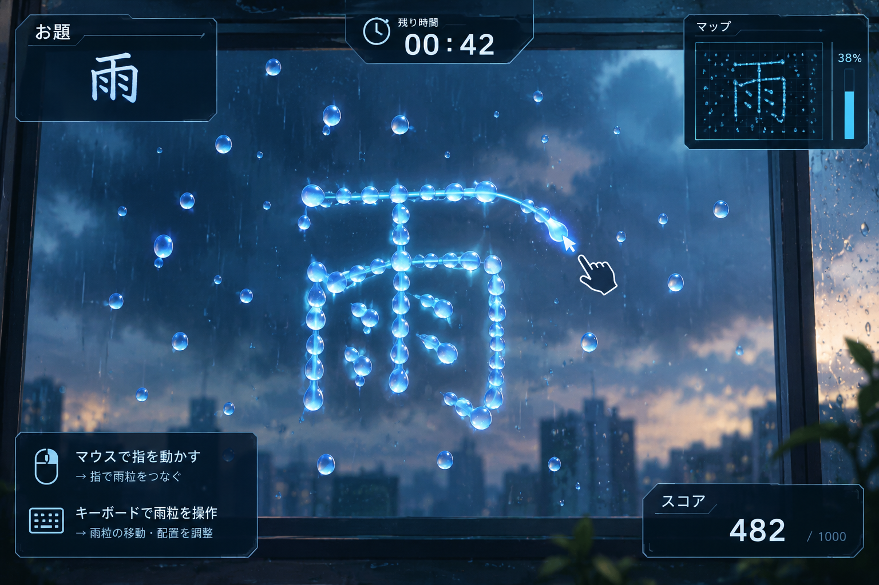
ゲーム画面
採点

Slide 6
プレイ画面１イメージ
お題
をここに
表示
タイマー
アイテム
アイテム
アイテム

Slide 7
プレイ画面２イメージ
お題
表示
タイマー
アイテム

Slide 8
雨粒をどうする お題を簡単にするより
もともとのシステムを見ろ
頭で自分のゲームをプレイしてみろ

